Slide 1
iEDA水滴计划答辩 ——2024-07期
iEDA课题组
宋彬彬

Slide 2
01
个人简介
02
C++实习总结
03
EDA实习总结
04
感兴趣的内容

Slide 3
个人简介
就读学校及年级：西南科技大学研二
研究方向：AI*gate sizing

Slide 4
01
个人简介
02
C++实习总结
03
EDA实习总结
04
感兴趣的内容

Slide 5
C++实习总结
●C++基础
●工程工具使用
●工程实践
●封装、继承、多态
●GoogleTest
●A*算法
●指针、作用域、重载
●github
●设计模式
●CMakeLists

Slide 6
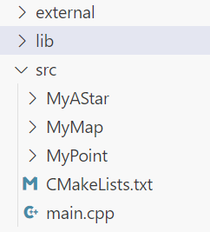
A*算法
算法数据结构：
open_list：储存已经访问过但未被选做路径的点
close_list：储存已经被选做路径的点，后续不再使用
tmp_list：储存每次起点向周围探索到的点
path：储存起点到终点的路径

Slide 7
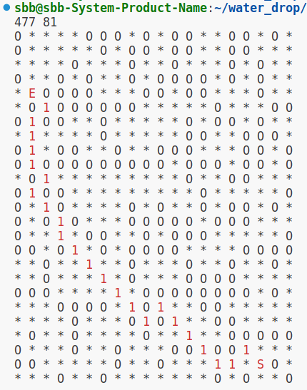
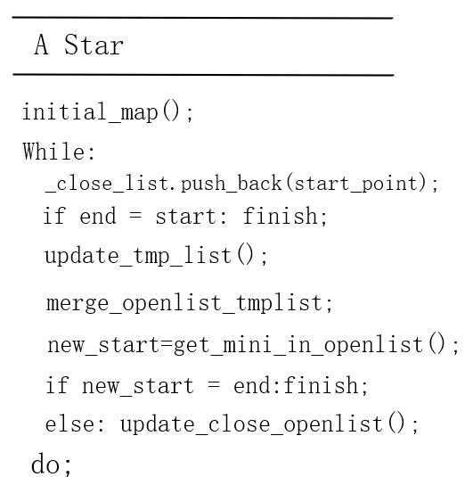
A*算法

Slide 8
01
个人简介
02
C++实习总结
03
EDA实习总结
04
感兴趣的内容

Slide 9
EDA基础和算法
EDA基础知识
●EDA流程：从布图到时序收敛
●时序约束从一而终
EDA flow
●跑通iEDA全流程及单步运行
算法理解
●模拟退火算法优化全局布局

Slide 10
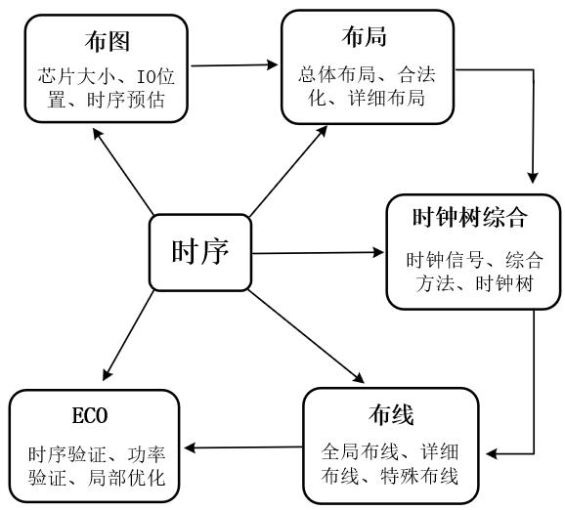
布图
布图规划的目的是划分区域使得块（block）和单元可以合理摆放。
展平式设计：预估时序，以时序违例情况判断布局好坏。WLM模型，根据门的扇出所列出的数据估算互连线长度，从而折算成负载电容。
层次化设计：在芯片规划阶段对芯片进行延时预估和时序分析；在时序收敛的前提下产生子模块的约束。

Slide 11
布局
总体布局：将电路中的所有模块或单元在芯片上进行初步的位置安排。目的是确保设计的电路在芯片上有合理的空间分布。
合法化：消除违例与重叠。
详细布局：局部交换单元，以减小拥塞、降低时延、预防噪声。
时序约束指导布局，调整元件的位置以减少信号传播延迟或改善信号路径；识别并解决潜在的时序冲突，z着重于在建立时间检查。

Slide 12
时钟树综合
目的是设计和优化时钟分布网络，确保时钟信号能够有效、准确地传递到所有触发器和寄存器。
通过分析时钟信号的传播延迟和偏斜，来优化时钟树的结构，以减少时钟偏差和传播延迟，插buffer，useful skew。

Slide 13
布线
全局布线：为芯片上的所有模块生成一个初步的布线网络，确保信号可以在设计中从一个模块传输到另一个模块。 详细布线：目的是完成电路中所有信号线的最终布线，确保设计中所有的信号连接都符合规范和性能要求。
特殊布线：主要为电源网络布线和时钟树布线。
布线阶段的时序分析有助于确保信号在布线后保持完整性，避免由于布线引起的信号衰减、反射或串扰问题。根据时序分析的结果，调整布线策略，比如增加或减少布线层，改变布线方向等。优化关键路径。

Slide 14
ECO
解决设计缺陷、性能不达标、成本优化等问题。
通过小范围的布局布线调整修复电路中存在的违例，确保芯片满足设计规则以及全图时序收敛。在修复时序问题时，可以用Gate sizing，插buffer方法。

Slide 15
模拟退火算法优化全局布局
模拟退火优化布局：
原理：
算法开始于初始解curr_sol，
通过扰动curr_sol产生新的解，计算新解的代价trial_cost,并与当前的代价curr_cost性比较，如果小于当前代价，则接受，否则程序产生一个随机数0<r<1，如果r比e^(-△cost/T）小则接受，否则抛弃。
1.扰动
PERTURB函数从当前的一个布局，用下面的操作生成一个新的布局
2.计算代价
代价函数被定义为：Γ=Γ1+Γ2+Γ3
3.温度降低
温度T通过降温因子α来降低
4.循环
在每个温度下，多次调用PERTURB函数来产生新的布局。

Slide 16
01
个人简介
02
C++实习总结
03
EDA实习总结
04
感兴趣的内容

Slide 17
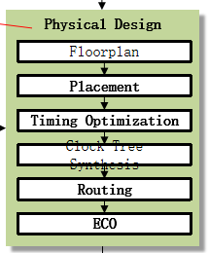
EDA flow
跑通iEDA全流程及单步运行
工程实践
A3-增量式时序优化算法
思路：Gate sizing方式优化wns、加入简化版的拉格朗日松弛法

Slide 18
01
个人简介
02
C++实习总结
03
EDA实习总结
04
感兴趣的内容

Slide 19
感兴趣的内容
AI与EDA结合的拓展学习

Slide 20
感谢聆听
Thanks for your attention
OSCC
iEDA课题组

